Slide 1
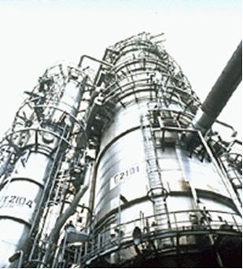
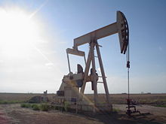
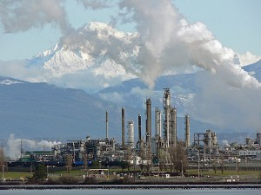
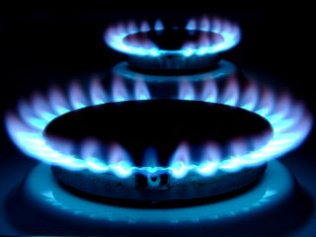
Aardolie
Pulsar paragraaf 2.3 Havo 4

Slide 2
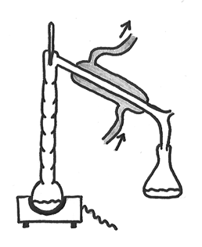
Destilleren in klas 3
Scheiden van een mengsel met twee (of drie) stoffen
Scheiding berust op verschil in kookpunt
Koeler
Opzet
Destillaat
Residu
Filmpje destilleren wijn

Slide 3
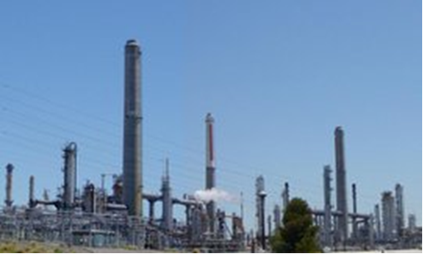
Destillatie in het echt

Slide 4
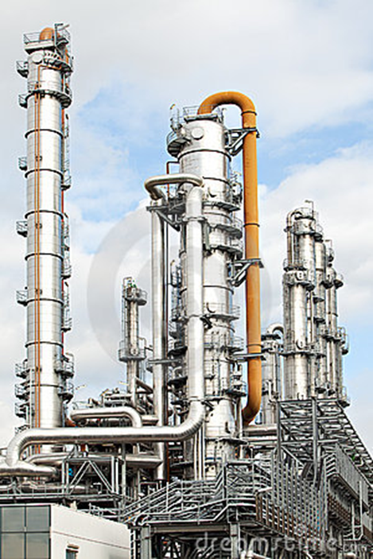
Destillatie in het echt
Scheiden van een mengsel met heel veeeeeeeeeeeeeel stoffen
Op verschillende hoogtes in de destillatie- toren (opzet) worden vloeistoffen afgetapt
Filmpje Destillatie ruwe aardolie

Slide 5
Destillatie van ruwe aardolie
Ruwe aardolie is een mengsel van wel honderden verschillende stoffen
Er ontstaan GEEN zuivere stoffen, maar mengsels. Die noemen we fractie.
Er is dus ook geen sprake van kookpunt, maar kooktraject.
Deze destillatie wordt ook wel gefractioneerde destillatie genoemd.

Slide 6
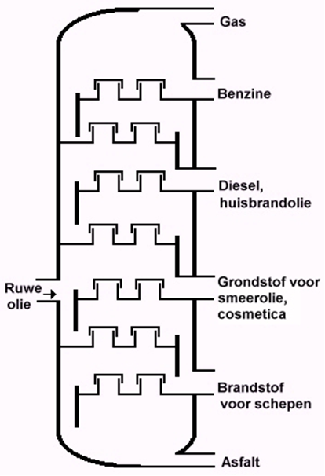
Destillatie van ruwe aardolie
Fracties met lage kooktrajecten
Lagere temperatuur
Kleine moleculen
Grote moleculen
Hogere temperatuur
Fracties met hoge kooktrajecten

Slide 7
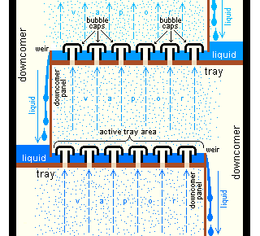
Gefractioneerde destillatie in detail
Detail van een borrelkap
Filmpje schotellagen en borrelkappen
Filmpje toepassing van borrelkappen
Meer info: http://members.quicknet.nl/smies/gefractioneerde_destillatie.htm

Slide 8
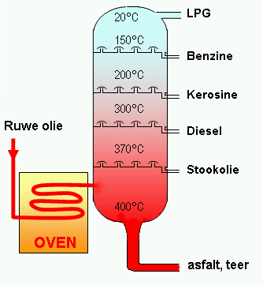
Destillatie van ruwe aardolie
Lagere temperatuur
Fracties met lage kooktrajecten
Kleine moleculen
Grote moleculen
Hogere temperatuur
Fracties met hoge kooktrajecten

Slide 9
